Slide 1
Active Directory Service

Slide 2
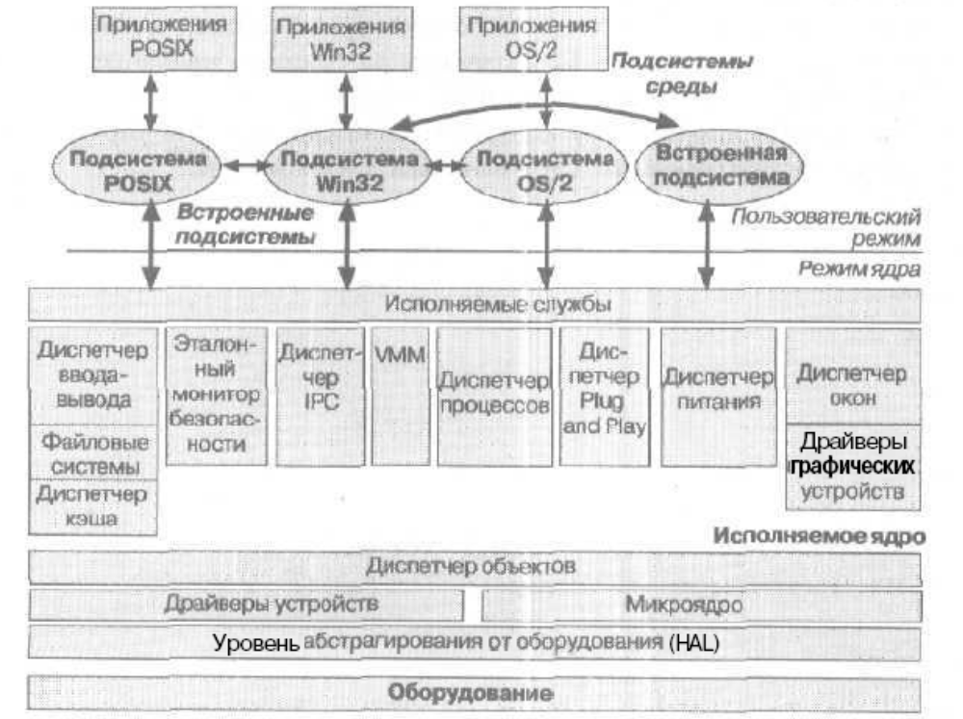
Архитектура Windows 2000/2003
Windows 2000 является модульной ОС, представляющей собой коллекцию небольших, самодостаточных программных компонентов, совместно работающих для выполнения задач ОС.
Каждый компонент выполняет набор функций, представляющих собой интерфейс к остальной части системы.
Архитектура Windows, 2000 поддерживает два основных режима; пользовательский (непривилегированный) и режим ядра (привилегированный)

Slide 3
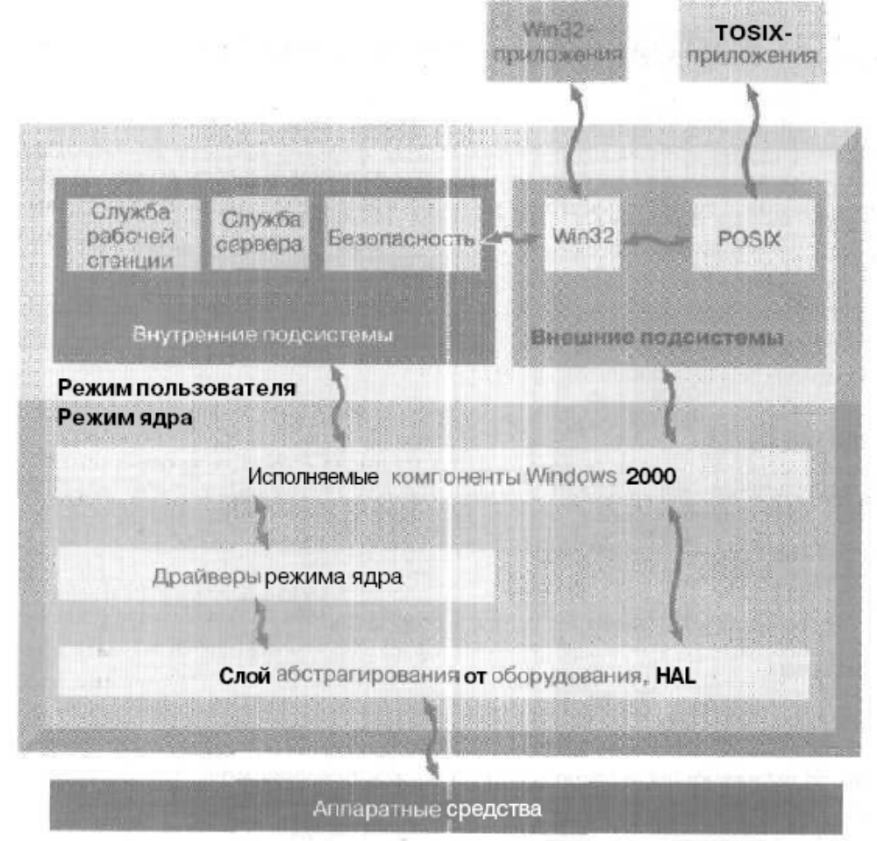
Взаимодействие элементов Windows 2000

Slide 4
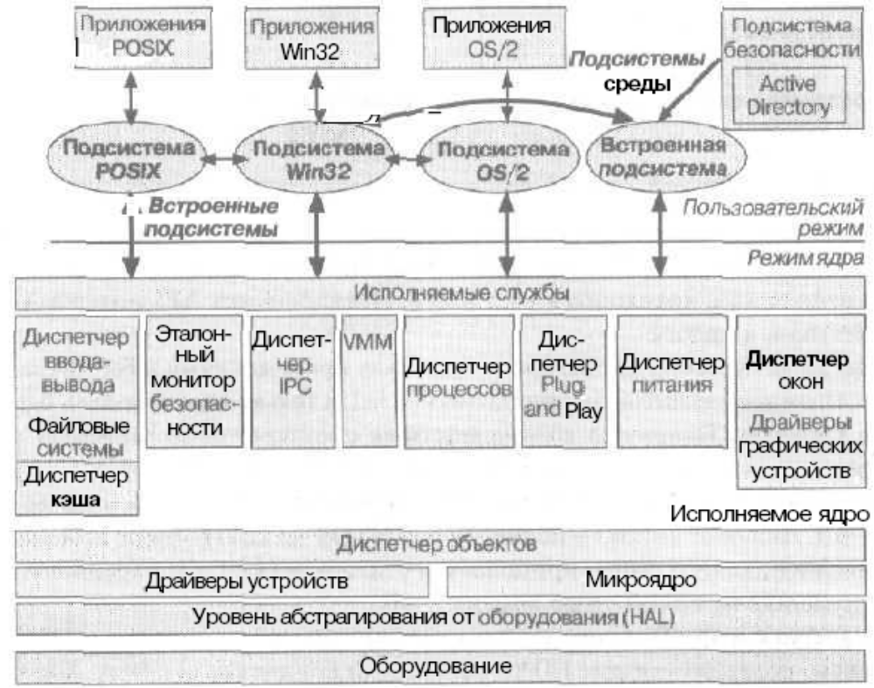
Место Active Directory в архитектуре Windows 2000
Active Directory работает в подсистеме безопасности в пользовательском режиме.
Эталонный монитор безопасности (security reference monitor), работающий в режиме ядра, является основным средством установления правил безопасности одноименной подсистемы.
Тесная взаимосвязь службы каталога и подсистемы безопасности является основой для работы распределенных систем Windows 2000.
Доступ к любому объекту каталога требует сначала удостоверения личности (проверки подлинности), а затем и проверки разрешений доступа (авторизации), которая выполняется компонентами подсистемы безопасности вместе с эталонным монитором безопасности.

Slide 5
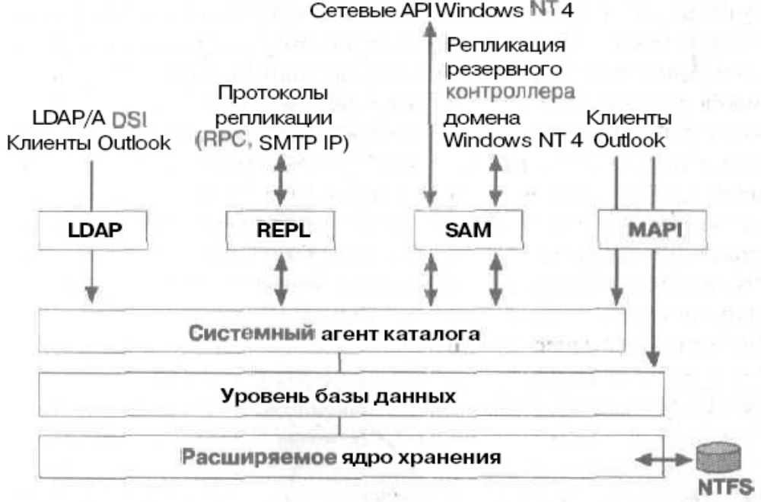
Архитектура Active Directory

Slide 6
Возможности службы каталогов Windows 2000/2003
Active Directory встроена в Windows 2000/2003 Server и обеспечивает:
  упрощенное администрирование;
  масштабируемость;
  поддержку открытых стандартов;
  поддержку стандартных форматов имен.

Slide 7
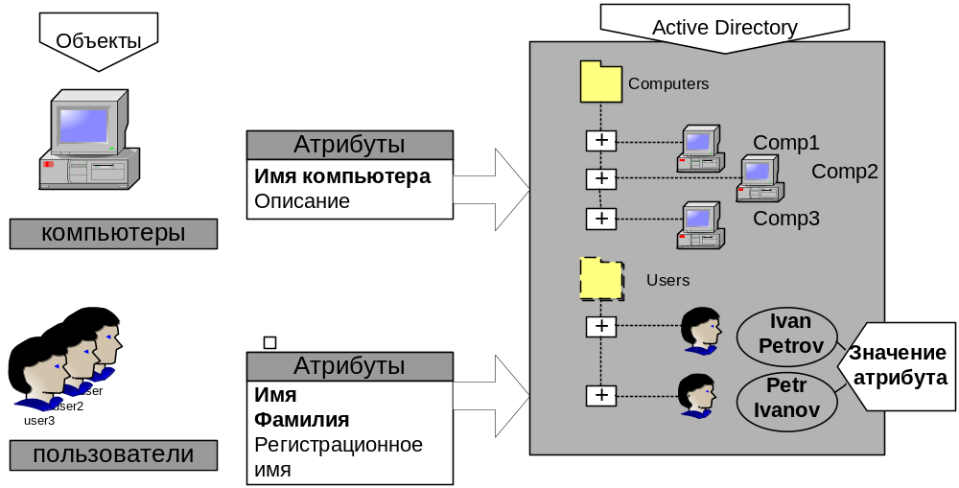
Объекты Active Directory и их атрибуты

Slide 8
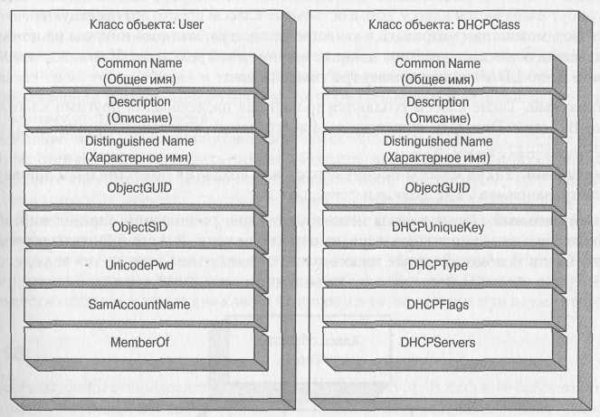

Классы и атрибуты объектов AD

Slide 9
Правила именования объектов Active Directory

Slide 10
Атрибуты уникального составного имени
Атрибут | Описание
DN (Distinguished name) | Характерное имя компонента домена
O (Organization) | Имя организации
OU (Organization Unit) | Имя организационного подразделения
CN (Common Name) | Общее имя
C (Country) | Страна
L (Locality) | Место расположения (область, район, провинция, город и т.п.)

Slide 11
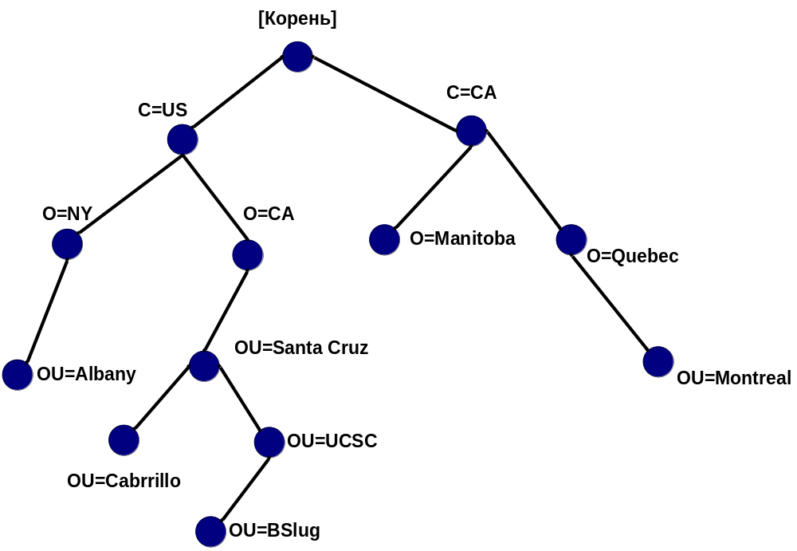
Информационное дерево каталога
DIT (Directory Information Tree) - в сущности, образует граф именования службы каталогов Х.500, в котором каждый узел представляет собой элемент каталога.

Slide 12
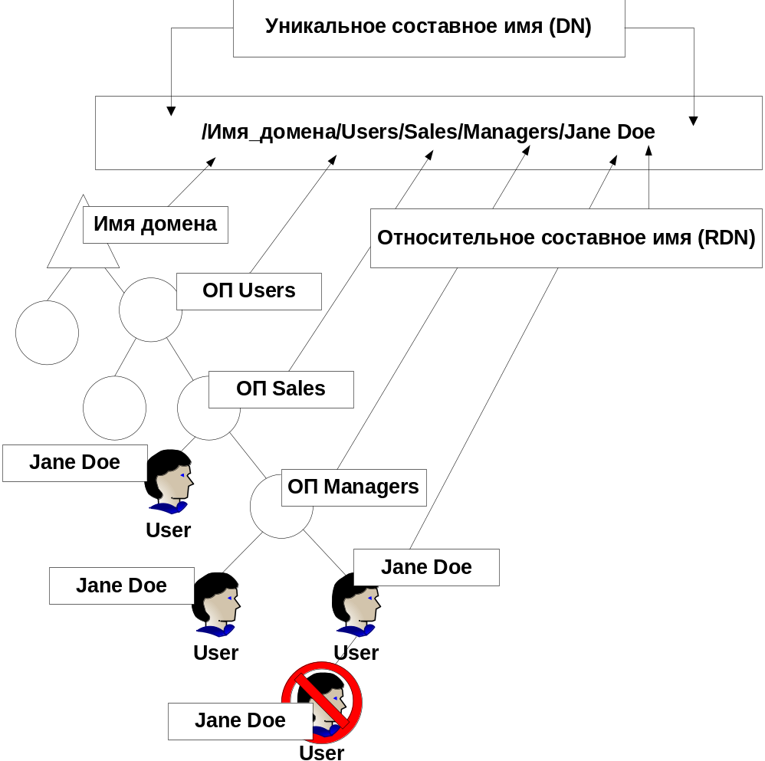
Составные имена и относительные составные имена

Slide 13
Уникальное составное имя
DC=COM/DC=Microsoft/OU=dev/CN=Users/CN=Firstname Lastname
DC=/C=BY/O=Academy of Management/OU=Centre of Information Technologies/CN=Main server/CN=Mail_server1

Slide 14
Относительное составное имя
Относительное составное имя (relative distinguished name, RDN) объекта — это часть имени, которое является атрибутом самого объекта.
DN=COM/DC=Microsoft/OU=dev/CN=Users/CN=Firstname Lastname
RDN= Firstname Lastname

Slide 15
Глобально уникальный идентификатор
Глобально уникальный идентификатор (globally unique identifier, GUID) — это гарантированно уникальный 128-разрядный номер, назначенный при создании объекта. Он не изменяется даже после перемещения или переименования объекта. Приложения могут хранить GUID объекта и гарантированно находить объект независимо от его текущего DN.

Slide 16
Основное имя пользователя
username@microsoft.com.
username@uir-2003.pac.
username@pacademy.by.
user_1@domain

Slide 17
Логическая структура AD

Slide 18
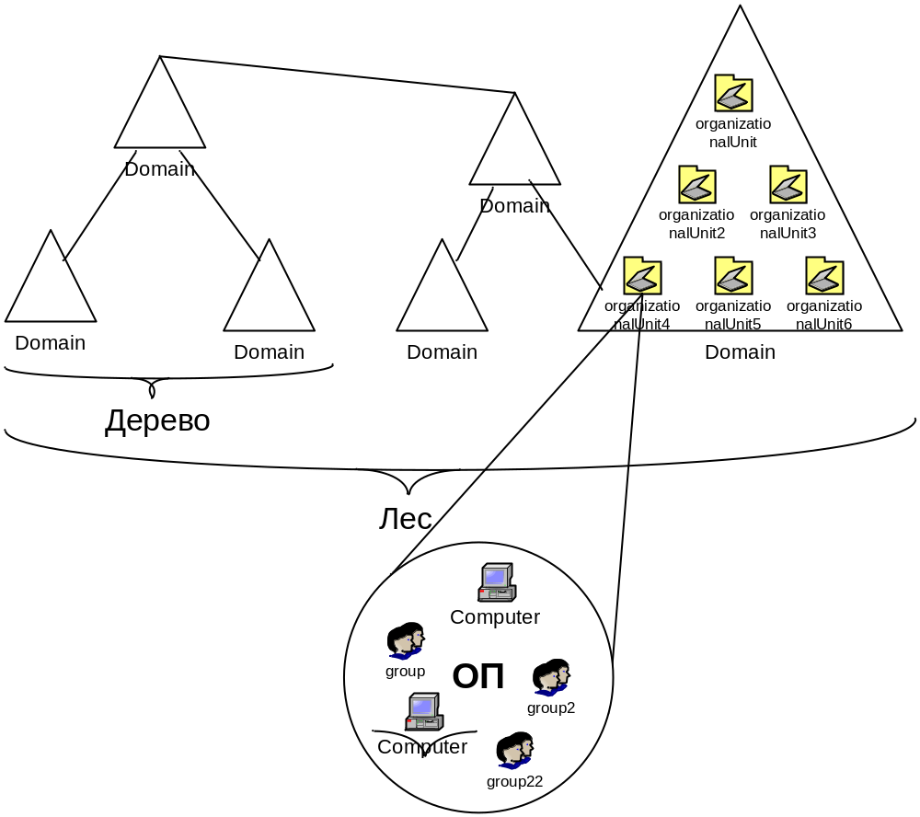
Логическая структура AD

Slide 19
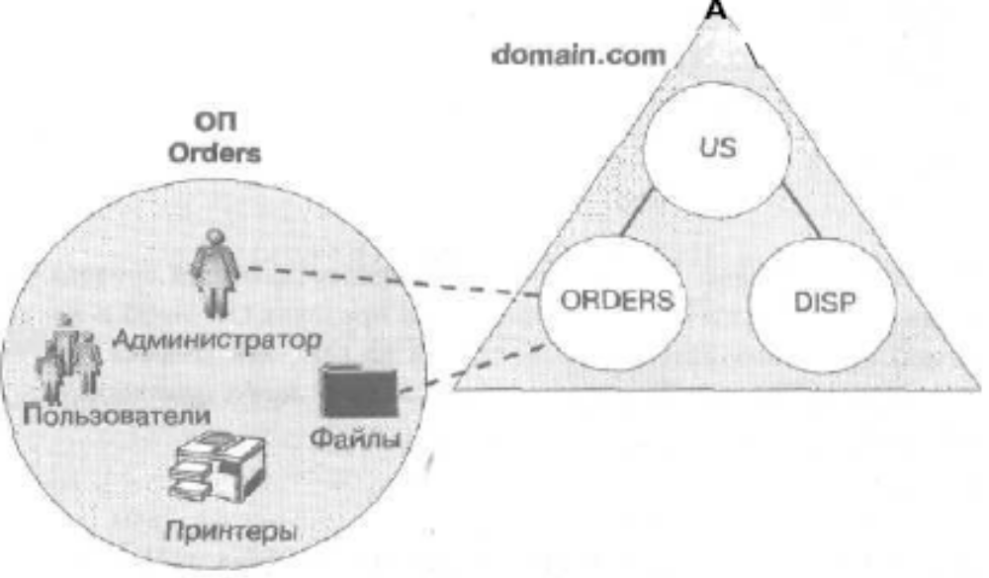
Делегирование управления ОП

Slide 20
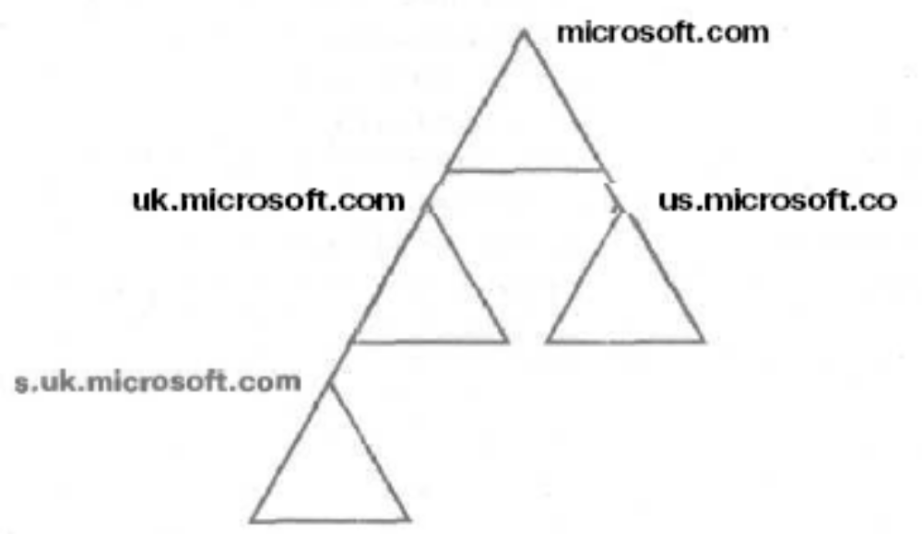
Дерево доменов

Slide 21
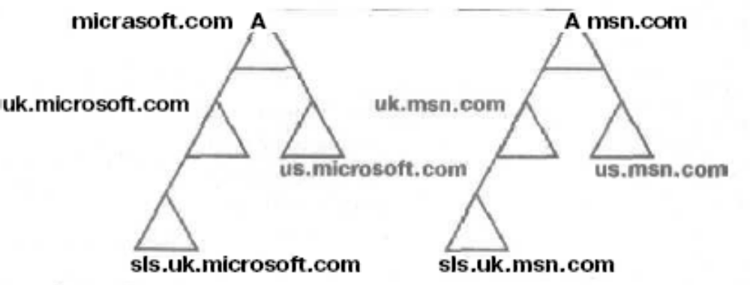
Лес доменов

Slide 22
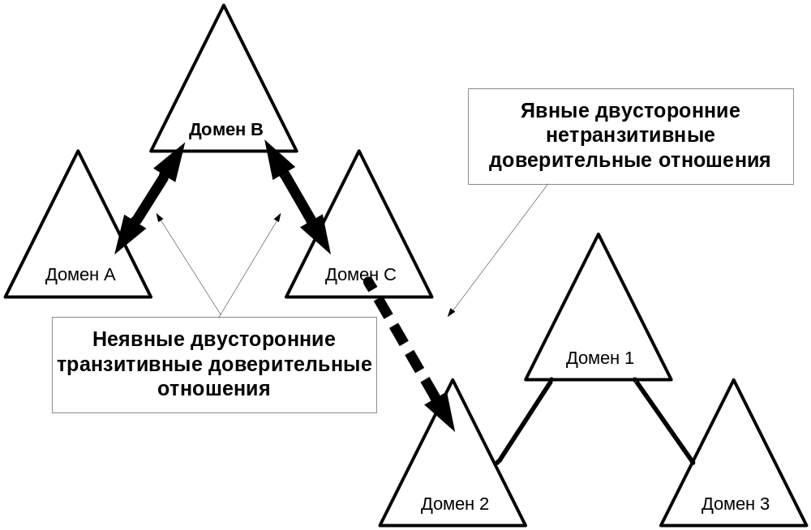
Доверительные отношения

Slide 23
Физическая структура AD
Физические компоненты Active Directory — это:
сайты - сетевые сегменты организации, к которым подключены сетевые узлы (компьютеры);
и контроллеры домена, включаемые в сетевые сегменты для обслуживания запросов пользователей по получению доступа к сетевым ресурсам каталога (объектам каталога);
хранилища данных каталога, располагаемые на контроллерах домена.

Slide 24
Хранилище данных каталога
Все данные базы данных службы Active Directory хранятся в отдельном файле Ntds.dit на контроллере домена.
этот файл данных по умолчанию находится в папке %SystemRoot%\NTDS
копия файла Ntds.dit находится в папке %SystemRoot%\System32

Slide 25
Сайт
Сайт (site) — это объединение одной или более подсетей IP (физических сетевых сегментов) с помощью высоконадежных каналов связи с высокой пропускной способностью.

Slide 26
Контроллеры домена
Контроллер домена — это компьютер с Windows 2000/2003/2008 Server, хранящий реплику каталога домена (локальную БД домена – хранилище данных каталога).

